Slide 1
第一章 嵌入式系统概述
1.嵌入式系统
2.嵌入式处理器
3.嵌入式操作系统

Slide 2
1.1 嵌入式系统的概念
目前，对嵌入式系统的定义多种多样，但没有一种定义是全面的。下面给出两种比较合理定义：
  从技术的角度定义：以计算机技术为基础、软件硬件可裁剪、适应于各种应用系统专用计算机。这个专用计算机系统对功能、可靠性、成本、体积、功耗严格要求。
  从系统的角度定义：嵌入式系统是设计完成复杂功能的硬件和软件，并使其紧密耦合在一起的能完成特定功能计算机系统。术语嵌入式反映了这些系统通常是更大系统中的一个完整的部分，称为嵌入的系统。

Slide 3
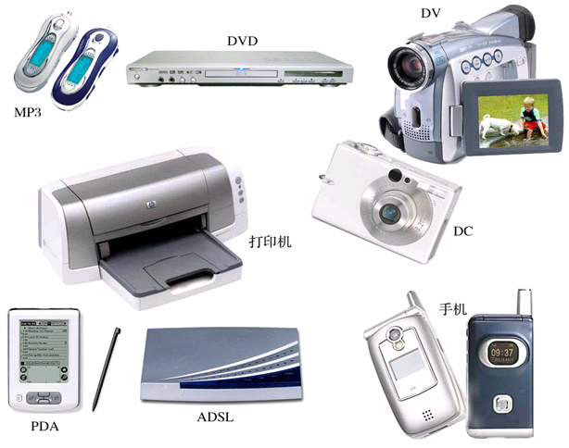
现实中的嵌入式系统

Slide 4

嵌入式系统示例
——汽车控制系统

Slide 5
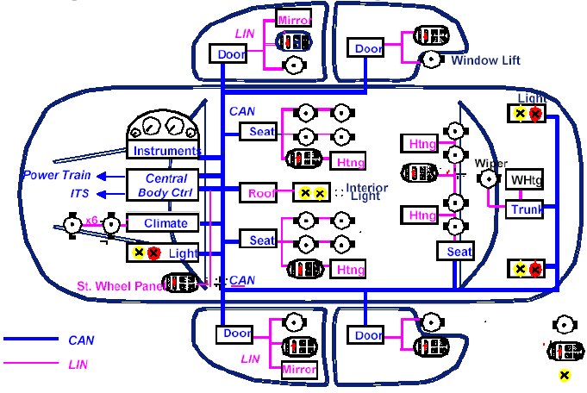
嵌入式系统示例
——汽车控制系统
后车门控制系统
前车门控制系统
尾灯控制系统
发动器控制系统
所有的控制系统都是一个完整的嵌入式系统
马达
控制器
车灯
座椅控制系统

Slide 6
嵌入式系统的发展
在1990年之前，嵌入式系统通常是很简单的且具有很长的产品生命周期的自主设备。
近些年来，嵌入式工业经历了巨大的变革，嵌入式更新换代周期越来越短。嵌入式系统主要经历的4个阶段。
  第1阶段是以单芯片为核心的可编程控制器形式的系统。
  第2阶段是以嵌入式CPU为基础、以简单操作系统为核心的嵌入式系统。
  第3阶段是以嵌入式操作系统为标志的嵌入式系统。
  第4阶段是以物联网为标志的嵌入式系统。

Slide 7
第一章 嵌入式系统概述
1.嵌入式系统
2.嵌入式处理器
3.嵌入式操作系统

Slide 8
1.2 嵌入式处理器
嵌入式系统分类
嵌入式处理器的尺寸、能耗和价格不同，应用于领域不同。
嵌入式处理器可以分为以下几大类：
  嵌入式微处理器；
  嵌入式微控制器；
  嵌入式DSP处理器；
  嵌入式片上系统（SOC）。

Slide 9
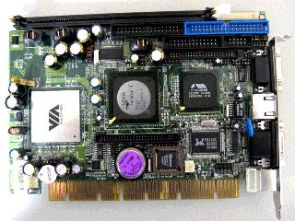
嵌入式微处理器
  嵌入式微处理器的基础是通用计算机中的CPU。在应用中，将微处理器装配在专门设计的电路板上，只保留和嵌入式应用有关的母板功能，这样可以大幅度减小系统体积和功耗。为了满足嵌入式应用的特殊要求，嵌入式微处理器虽然在功能上和标准微处理器基本是一样的，但在工作温度、抗电磁干扰、可靠性等方面一般都做了各种增强。
  和工业控制计算机相比，嵌入式微处理器具有体积小、重量轻、成本低、可靠性高的优点，但是在电路板上必须包括ROM、RAM、总线接口、各种外设等器件，从而降低了系统的可靠性，技术保密性也较差。嵌入式微处理器及其存储器、总线、外设等安装在一块电路板上，称为单板计算机。如STD-BUS、PC104等。
ROM
外设1
CPU
RAM
外设2
单板计算机

Slide 10
嵌入式微控制器
  嵌入式微控制器又称单片机，它是将整个计算机系统集成到一块芯片中。嵌入式微控制器一般以某一种微处理器内核为核心，芯片内部集成ROM/EPROM、RAM、总线、总线逻辑、定时/计数器、WatchDog、I/O、串行口、脉宽调制输出、A/D、D/A、Flash RAM、EEPROM等各种必要功能和外设。为适应不同的应用需求，一般一个系列的单片机具有多种衍生产品，每种衍生产品的处理器内核都是一样的，不同的是存储器和外设的配置及封装。这样可以使单片机最大限度地和应用需求相匹配，功能不多不少，从而减少功耗和成本。
  和嵌入式微处理器相比，微控制器的最大特点是单片化，体积大大减小，从而使功耗和成本下降、可靠性提高。微控制器是目前嵌入式系统工业的主流。微控制器的片上外设资源一般比较丰富，适合于控制，因此称微控制器。
  嵌入式微控制器目前的品种和数量最多，比较有代表性的通用系列包括8051、P51XA、MCS-251、MCS-96/196/296、C166/167、MC68HC05/11/12/16、68300、数目众多ARM芯片等。目前MCU占嵌入式系统约70％的市场份额。

Slide 11
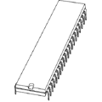
嵌入式微控制器
复位
部件
看门狗
部件
晶振
部件
定时器
部件
CPU核
I/O
部件
SRAM
部件
ROM
部件
中断
部件

Slide 12

嵌入式DSP处理器
  DSP（digital signal processor）处理器对系统结构和指令进行了特殊设计，使其适合于执行DSP算法，编译效率较高，指令执行速度也较高。在数字滤波、FFT、谱分析等方面DSP算法正在大量进入嵌入式领域，DSP应用正从在通用单片机中以普通指令实现DSP功能，过渡到采用嵌入式DSP处理器。
  嵌入式DSP处理器比较有代表性的产品是Texas Instruments的TMS320系列和Motorola的DSP56000 系列。

Slide 13
嵌入式片上系统(SOC)
  System On Chip(SOC)。各种通用处理器内核将作为SOC设计公司的标准库，和许多其它嵌入式系统外设一样，成为 VLSI设计中一种标准的器件，用标准的 VHDL等语言描述，存储在器件库中。
  用户只需定义出其整个应用系统，仿真通过后就可以将设计图交给半导体工厂制作样品。整个嵌入式系统大部分均可集成到一块或几块芯片中去，应用系统电路板将变得很简洁，对于减小体积和功耗、提高可靠性非常有利。

Slide 14
嵌入式系统概述
1.嵌入式系统
2.嵌入式处理器
3.嵌入式操作系统

Slide 15
1.3 嵌入式操作系统
概述
计算机系统由硬件和软件组成，在发展初期没有操作系统这个概念，用户使用监控程序来使用计算机。随着计算机技术的发展，计算机系统的硬件、软件资源也愈来愈丰富，监控程序已不能适应计算机应用的要求。
于是在六十年代中期监控程序又进一步发展形成了操作系统(Operating System)。发展到现在，广泛使用的有三种操作系统即多道批处理操作系统、分时操作系统以及实时操作系统。

Slide 16
1.3 嵌入式操作系统
概述
适用于计算中心等较大的计算机系统
监
控
程
序
操
作
系
统
多道批处理操作系统
适用于多个用户共享系统资源
分时操作系统
适用于嵌入式设备和有实时性要求的系统中
实时操作系统
时 间 先 后

Slide 17
1.3 嵌入式操作系统
概述
适用于计算中心等较大的计算机系统
监
控
程
序
操
作
系
统
多道批处理操作系统
适用于多个用户共享系统资源
分时操作系统
适用于嵌入式设备和有实时性要求的系统中
实时操作系统
时 间 先 后
实时操作系统是我们介绍的重点

Slide 18
1.3 嵌入式操作系统
实时操作系统的特点
实时操作系统应具备以下的几点:
  异步的事件响应
  切换时间和中断延迟时间确定
  优先级中断和调度
  抢占式调度
  内存锁定
  应用于实时性要求高的实时控制系统，而且应用程序的开发过程是通过交叉开发来完成的，即开发环境与运行环境是不一致。嵌入式实时操作系统具有规模小(一般在几K～几十K 内)、可固化使用实时性强(在毫秒或微秒数量级上)的特点 。

Slide 19
1.3 嵌入式操作系统
基本概念
——前后台系统
对基于芯片的开发来说，应用程序一般是一个无限的循环，可称为前后台系统或超循环系统。
很多基于微处理器的产品采用前后台系统设计，例如微波炉、电话机、玩具等。在另外一些基于微处理器应用中，从省电的角度出发，平时微处理器处在停机状态，所有事都靠中断服务来完成。

Slide 20
基本概念
——前后台系统
循环中调用相应的函数完成相应的操作，这部分可以看成后台行为，后台也可以叫做任务级。这种系统在处理的及时性上比较差。
后台
前台
中断服务程序处理异步事件，这部分可以看成前台行为，前台也叫中断级。时间相关性很强的关键操作一定是靠中断服务程序来保证的。
中断服务程序
ISR
时
间
ISR
ISR
ISR

Slide 21
1.3 嵌入式操作系统
——操作系统
基本概念
操作系统是计算机中最基本的程序。
操作系统负责计算机系统中全部软硬资源的分配与回收、控制与协调等并发的活动；
操作系统提供用户接口，使用户获得良好的工作环境；
操作系统为用户扩展新的系统功能提供软件平台。
用户程序
操作系统
硬件驱动
硬件

Slide 22
1.3 嵌入式操作系统
——实时操作系统（RTOS）
基本概念
用户的应用程序是运行于RTOS之上的各个任务，RTOS根据各个任务的要求，进行资源(包括存储器、外设等)管理、消息管理、任务调度、异常处理等工作。
在RTOS中， 每个任务均有一个优先级，RTOS根据各个任务的优先级，动态地切换各个任务，保证对实时性的要求。

Slide 23
1.3 嵌入式操作系统
基本概念
——内核
内核负责管理各个任务，或者说为每个任务分配CPU时间，并且负责任务之间的通信。
内核提供的基本服务是任务切换。使用实时内核可以大大简化应用系统的设计，是因为实时内核允许将应用分成若干个任务，由实时内核来管理它们。内核需要消耗一定的系统资源，比如2％～5％的CPU运行时间、RAM和ROM等。
内核提供必不可少的系统服务，如信号量、消息队列、延时等。

Slide 24
1.3 嵌入式操作系统
——调度
基本概念
调度是内核的主要职责之一。调度就是决定该轮到哪个任务运行了。多数实时内核是基于优先级调度法的。每个任务根据其重要程序的不同被赋予一定的优先级。基于优先级的调度法指CPU总是让处在就绪态的优先级最高的任务先运行。然而究竟何时让高优先级任务掌握CPU的使用权，有两种不同的情况，这要看用的是什么类型的内核，是非占先式的还是占先式的内核。

Slide 25
1.3 嵌入式操作系统
——非占先式内核
基本概念
非占先式内核要求每个任务自我放弃CPU 的所有权。非占先式调度法也称作合作型多任务，各个任务彼此合作共享一个CPU。异步事件还是由中断服务来处理。中断服务可以使一个高优先级的任务由挂起状态变为就绪状态。但中断服务以后控制权还是回到原来被中断了的那个任务，直到该任务主动放弃CPU的使用权时，那个高优先级的任务才能获得CPU的使用权。

Slide 26
1.3 嵌入式操作系统
基本概念
——占先式内核
当系统响应时间很重要时，要使用占先式内核。因此绝大多数商业上销售的实时内核都是占先式内核。最高优先级的任务一旦就绪，总能得到CPU的控制权。当一个运行着的任务使一个比它优先级高的任务进入了就绪状态，当前任务的CPU使用权就被剥夺了，或者说被挂起了，那个高优先级的任务立刻得到了CPU的控制权。如果是中断服务子程序使一个高优先级的任务进入就绪态，中断完成时，优先级高的那个任务开始运行。

Slide 27
1.3 嵌入式操作系统
基本概念
——任务优先级
任务的优先级是表示任务被调度的优先程度。每个任务都具有优先级。任务越重要，赋予的优先级应越高，越容易被调度而进入运行态。

Slide 28
1.3 嵌入式操作系统
——中断
基本概念
中断是一种硬件机制，通知CPU有个异步事件发生了。中断一旦被识别，CPU保存部分（或全部）上下文即部分或全部寄存器的值，跳转到专门的子程序，称为中断服务子程序（ISR）。中断服务子程序做事件处理，处理完成后，程序回到：
  1. 在前后台系统中，程序回到后台程序；
  2. 对非占先式内核而言，程序回到被中断了的任务；
  3. 对占先式内核而言，让进入就绪态的优先级最高的任务开始运行。

Slide 29
1.3 嵌入式操作系统
——中断
基本概念
ISR
任务
前后台系统

Slide 30

1.3 嵌入式操作系统
——嵌入式Linux
常见的嵌入式操作系统
uClinux是一个完全符合GNU/GPL公约的操作系统，完全开放代码。uClinux从Linux 2.0/2.4内核派生而来，沿袭了主流Linux的绝大部分特性。它是专门针对没有MMU的CPU，并且为嵌入式系统做了许多小型化的工作。适用于没有虚拟内存或内存管理单元(MMU)的处理器，例如ARM7TDMI。它通常用于具有很少内存或Flash的嵌入式系统。它保留了Linux的大部分优点：稳定、良好的移植性、优秀的网络功能、完备的对各种文件系统的支持、以及标准丰富的API等。

Slide 31
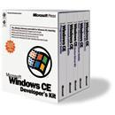
1.3 嵌入式操作系统
——Win CE
常见的嵌入式操作系统
Windows CE是微软开发的一个开放的、可升级的32位嵌入式操作系统，是基于掌上型电脑类的电子设备操作，它是精简的Windows 95。Windows CE的图形用户界面相当出色。Win CE具有模块化、结构化和基于Win32应用程序接口以及与处理器无关等特点。Win CE不仅继承了传统的Windows图形界面，并且在Win CE平台上可以使用Windows 95/98上的编程工具（如Visual Basic、Visual C++等）、使绝大多数的应用软件只需简单的修改和移植就可以在Windows CE平台上继续使用。

Slide 32

1.3 嵌入式操作系统
——VxWorks
常见的嵌入式操作系统
VxWorks操作系统是美国 公司于1983年设计开发的一种嵌入式实时操作系统（RTOS），是嵌入式开发环境的关键组成部分。良好的持续发展能力、高性能的内核以及友好的用户开发环境，在嵌入式实时操作系统领域占据一席之地。它以其良好的可靠性和卓越的实时性被广泛地应用在通信、军事、航空、航天等高精尖技术及实时性要求极高的领域中，如卫星通讯、军事演习、弹道制导、飞机导航等，甚至在1997年4月登陆火星表面的火星探测器上也使用到了VxWorks。

Slide 33
1.3 嵌入式操作系统
——μC/OS-II
常见的嵌入式操作系统
μC/OS-II是一个源码公开、可移植、可固化、可裁剪、占先式的实时多任务操作系统。其绝大部分源码是用ANSI C写的，使其可以方便的移植并支持大多数类型的处理器。μC/OS-II通过了联邦航空局（FAA）商用航行器认证。自1992年问世以来，μC/OS-II已经被应用到数以百计的产品中。μC/OS-II占用很少的系统资源，并且在高校教学使用是不需要申请许可证。

